Slide 1
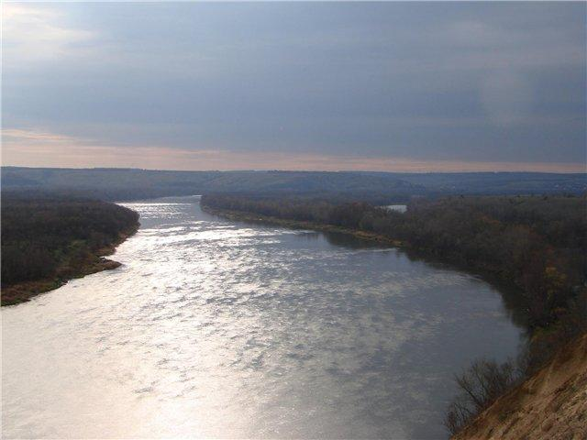
Земля донская- мать родная

Slide 2
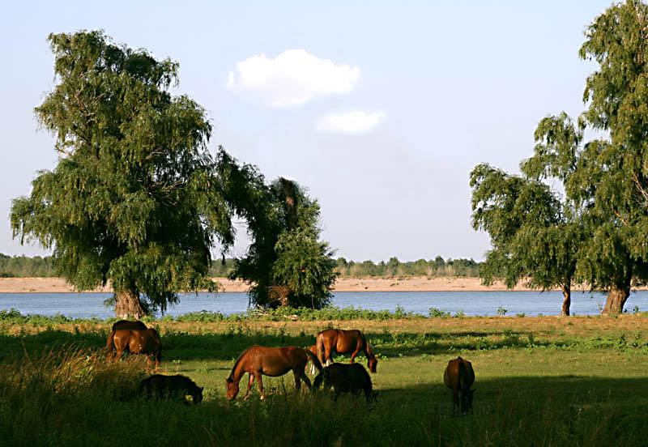
Где Дон льётся, туда и конь рвётся

Slide 3
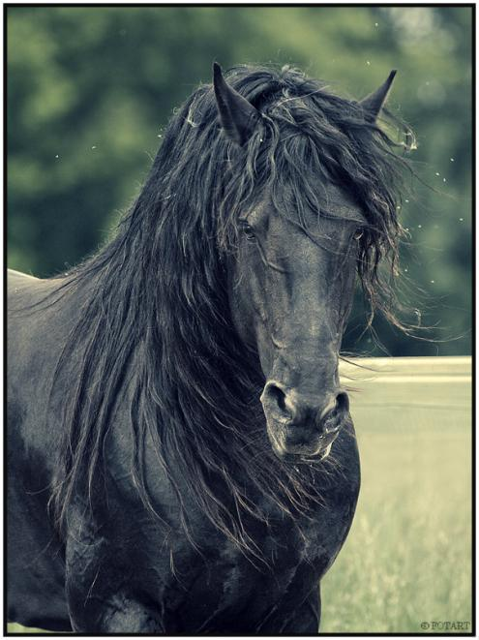
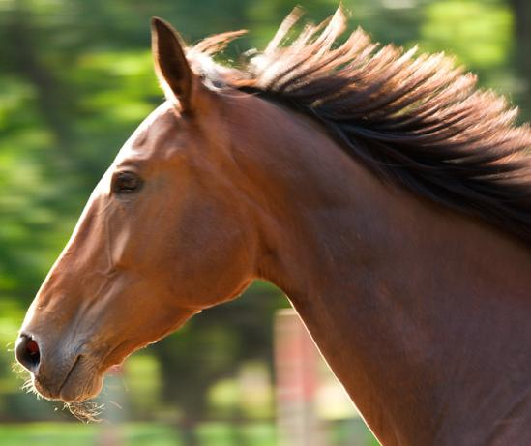
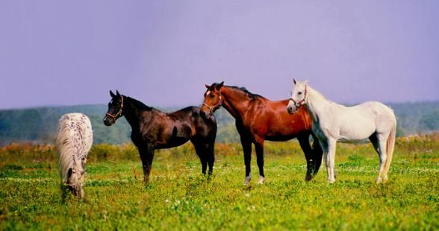
Каков казак,
таков и рысак

Slide 4
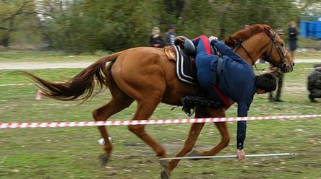
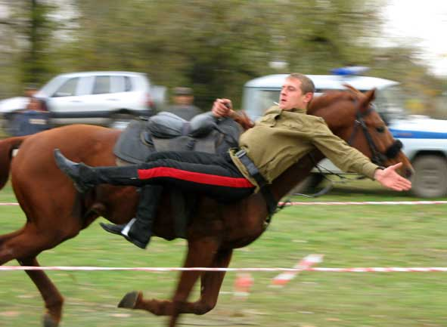
У казака
и дышло
стреляет
Казачья смелость
порушит любую
крепость

Slide 5
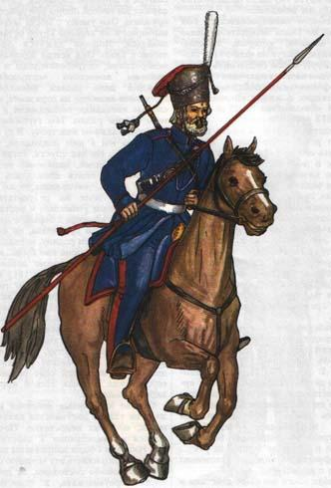
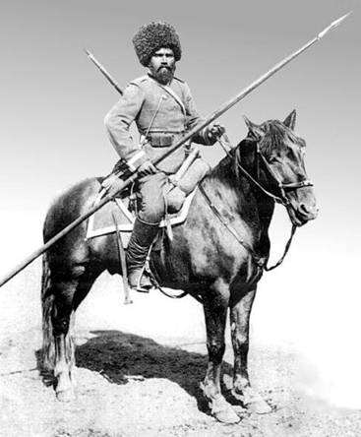
Донски́е казаки́ или донцы, Донско́е каза́чье во́йско — первая и самая многочисленная ветвь Казачьего народа.

Slide 6
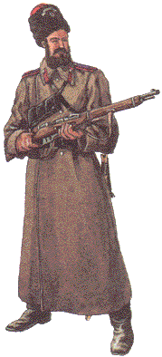
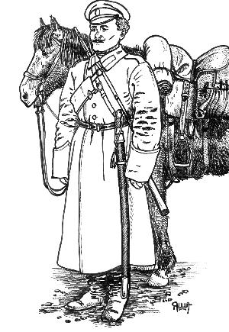
Пусть знает ворог, что казаку Дон дорог
Когда два
казака заодно,
никакой коршун
не заклюёт их
Добрый конь не без седока,
а казак не без друга

Slide 7
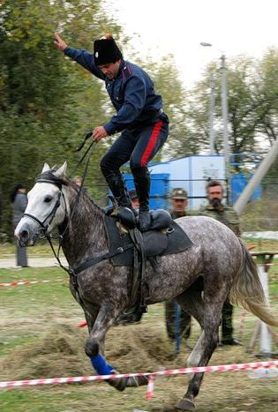
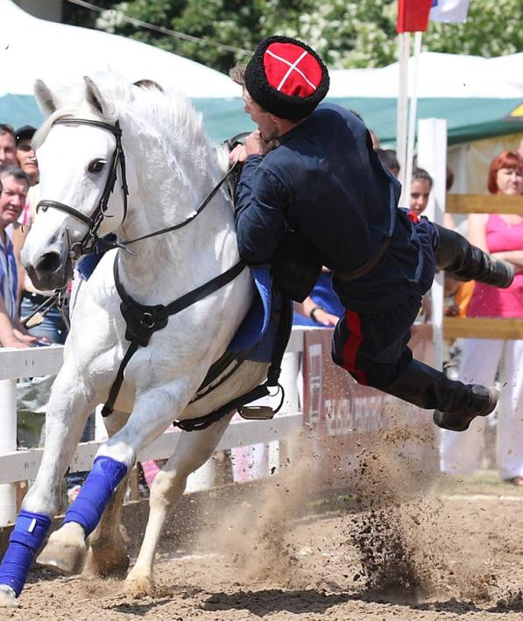
Донской казак хват: силой да
удалью богат

Slide 8
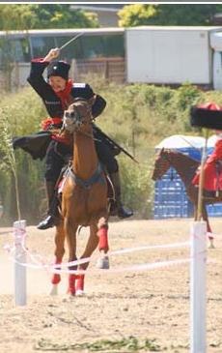
Значительное влияние в процессе военно-физической подготовки казаков уделялось владению холодным оружием: шашкой, кинжалом и нагайкой.
На каждую вражью замашку казак держит вострую шашку
Каков казак –отец,
таков и сын молодец
Дисциплина была в исключительно ответственном отношении казака к исполнению своего воинского долга. У казаков были очень малые потери в боях, поскольку воевали они рядом со своими станичниками: зачастую дед, отец и внуки в одном строю. Они оберегали друг друга и скорее позволяли убить или ранить себя самого чем своего товарища.

Slide 9
Казачьи заповеди
Люби Россию, ибо она мать твоя, и ничто не заменит тебе её.
Люби Дон, ибо он колыбель твоей свободы.
Люби правду, ибо она единственный маяк в жизни человека.
Все кто идёт против Отчизны твоей — враги.
Только в борьбе за счастье Родины ты обретёшь своё утерянное право.
Веруй твёрдо в правоту своего дела, ибо вера — единственный камень, на котором ты построишь новую Отчизну свою.
Люби всё, что с ранних лет ты впитал в кровь и плоть в вольных степях твоей Родины.
Зови всех свободных и сильных вперёд.
Мир, красота, любовь и правда — вот лозунги на твоём знамени.

Slide 10
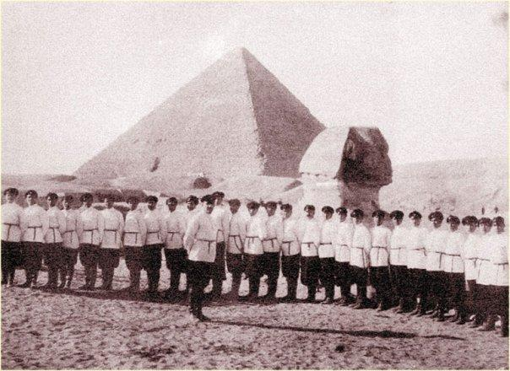
Войсковой круг — общее собрание казаков-воинов, получивший название от обычая становиться для решения важнейших вопросов по кругу, чтобы видеть глаза друг друга и чувствовать себя равными с другими членами общины. Круг решал вопросы войны и мира, церковных дел, приема в казаки, наказания за провинность.
Враг – грозись, а казаки
друг за друга держись

Slide 11
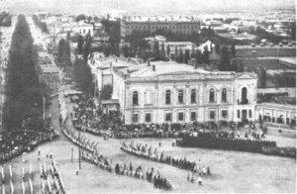
Войсковой атаман избирался открыто на войсковом кругу. Когда его полномочия заканчивались, он вместе с двумя помощниками выходил в круг, что означало процедуры по смене атамана. Кандидатуры бурно обсуждались. Победителем признавался либо тот, чья фамилия чаще выкрикивалась собравшимися, либо тот, к чьим ногам бросали больше шапок.
Из рядовичей в атаманы выходят
Терпи казак, атаманом будешь
Без атамана казак кругом сирота

Slide 12
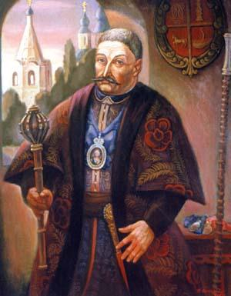
Власть в войске Донском представлял атаман (с тюркского -«отец народа») и 2 его помощника - есаул и войсковой дьяк.
Символы атаманской власти: булава, секира
есаул

Slide 13
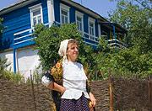
Женщина – мать, все должны
её защищать
У матери все
детки красивые
Раньше казаки носили серьги в ушах, серьга в ушах - в правом ухе серьга - один сын у матери, в левом ухе - один сын в семье, две серьги - один сын в роду. Это подсказывало, что казаки их негласно оберегали.
Бери жену
С Дону,
проживёшь
без урону

Slide 14
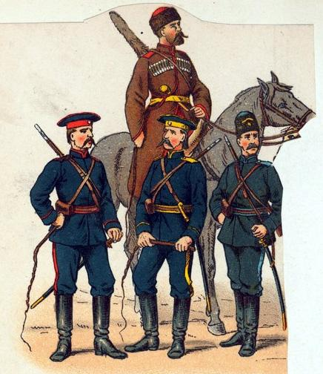
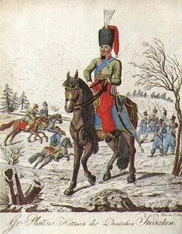
Атаманом артель крепка
Атаман Платов

Slide 15
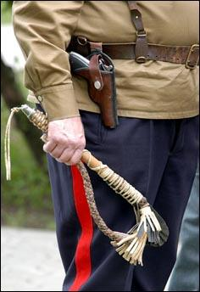
Значительное влияние в процессе военно-физической подготовки казаков уделялось владению холодным оружием:
шашкой, кинжалом и нагайкой.
Весьма эффективным оружием в ближнем бою у казаков была нагайка — старинное казачье оружие (существует много примеров, когда казаки с помощью нагайки стаскивали с лошади и наносили серьезные ранения своим противникам).
Казак без нагайки — что монах без молитвы
Нагайкой владеешь — силу имеешь

Slide 16
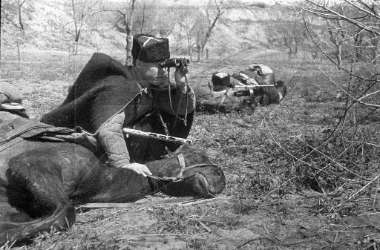
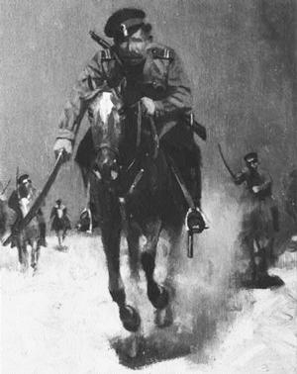
Казаки в разведке. Великая отечественная война
Казак костьми ляжет, а врагу
путь на Дон не укажет

Slide 17
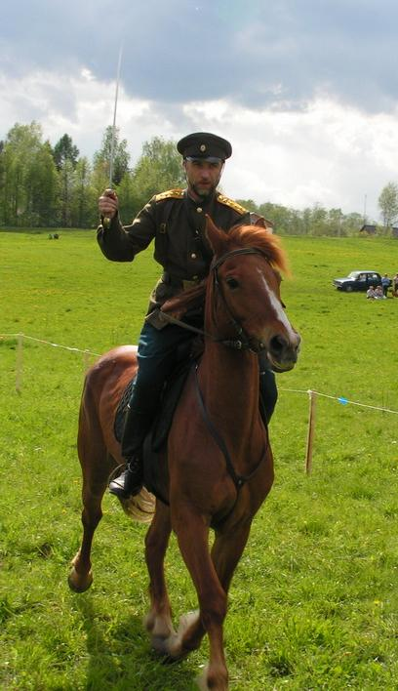
Казак с конём
и ночью и днём
Казаку конь
себя дороже

Slide 18
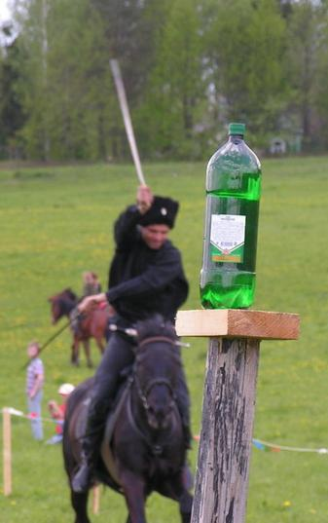
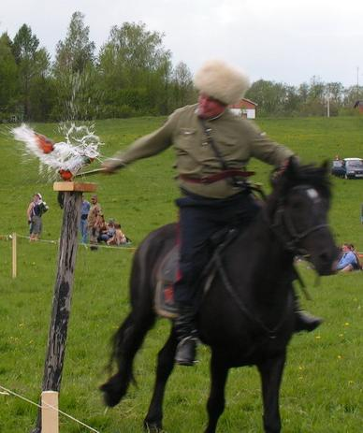
Казак скорей умрёт, чем с
родной земли сойдёт

Slide 19
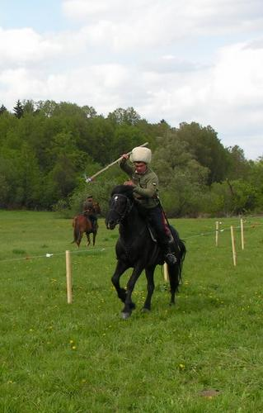
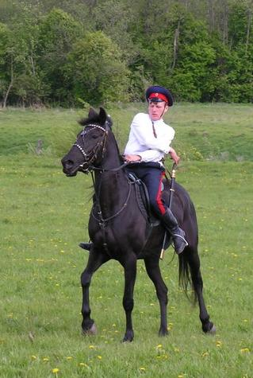
Казак без коня, что солдат без ружья

Slide 20
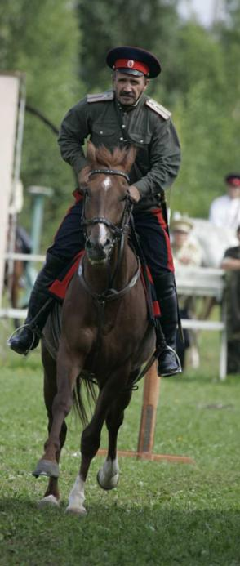
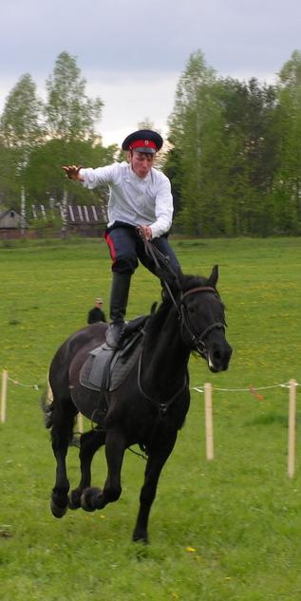
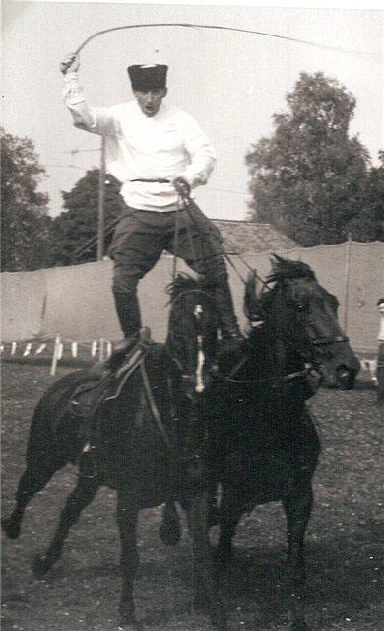
Не конь красит казака, а казак коня

Slide 21
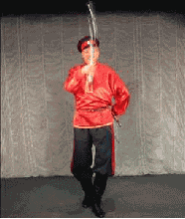
Казак донской – рубака лихой
Кто пули боится, тот в казаки не годится

Slide 22
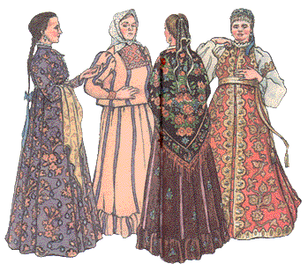
У казачки раньше было: серебряное кольцо на правой руке - девушка на выданье, серебряное кольцо на левой руке - жених служит в армии. На правой золотое кольцо - замужем, на левой - разведена. На левой два кольца - кольцо мужа, убитого в сражении.

Slide 23
